Slide 1


习题 3.6
状元成才路
状元成才路
北师版·九年级下册

Slide 2

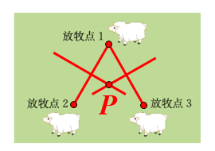
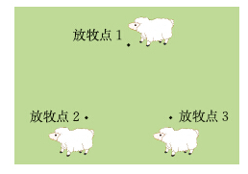
知识技能
1.草原上有三个放牧点，要修建一个牧民定居点，使得三个放牧点到定居点的距离相等.如果三个放牧点的位置如下图所示，那么如何确定定居点的位置?
【教材P87 第1题】
解：如图所示，点P即为定居点.
作法:①连接放牧点1和放牧点2,连接放牧点1和放牧点3.
②分别作上述两线段的垂直平分线,两垂直平分线相交于点P,则点Р即为所求.

Slide 3
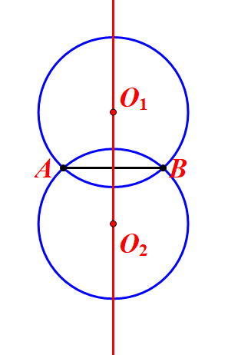
数学理解
2.已知AB=4cm，以3cm长为半径作圆，使它经过点A和点B.这样的圆能作出几个？
【教材P88 第2题】
解：能作出2个,如图所示.作法:
①作AB的垂直平分线l;
②以点A为圆心(或以点B为圆心)，以3 cm长为半径作弧,交l于点O₁,O₂;
③分别以点O₁, O₂为圆心,分别以O₁ A, O₂ A为半径作圆.⊙O₁和⊙O₂即为所求的圆.

Slide 4
3.经过不在同一条直线上的四个点是否一定能作一个圆?举例说明.
【教材P88 第3题】
解：不一定.因为要想作经过四个点的圆，应先作经过其中三个点(不在同一条直线上)的圆，而第四个点到该圆圆心的距离不一定等于半径.

